Slide 1
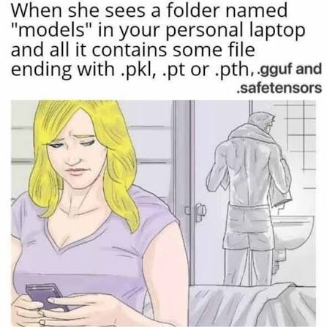
01 LANDSCHAFT
02 BENCHMARKS
03 GGUF & QUANTS
04 SETUP
05 LIVE-DEMO
06 FAZIT & QUIZ
20-MINUTEN DEEP DIVE: LLAMA.CPP
llama.cpp
Lokale LLM-Inferenz ohne Cloud-Zwang & Overhead
Wann llama.cpp? · Single-Stream, CPU/Misch-Deployment, Apple Silicon & Edge.
Die Macht kleiner Apps: · Braucht dein Workflow (k)einen GPU-Cluster?
GGUF & Quantisierung: · Welche Quantisierung wähle ich wann?
Live-Demo & Setup: · Von Zero zu Token-Streaming in unter 60 Sekunden.
„When she sees a folder named 'models' in your personal laptop...“
Notes:
[ZEIT: 0:00 - 1:00 | 1 Minute]
• Einstiegs-Hook & Eisbrecher: „Wer von euch hat auf seinem Rechner einen Ordner namens 'models', der größer ist als der Rest des Betriebssystems?“
• Ziel des Talks: In 20 Minuten klären wir, warum 90% aller internen Tools und Hintergrundprozesse auf Standard-Hardware blitzschnell laufen können – ohne Cloud-Kosten und ohne Ollama-Overhead.
• Gliederung kurz anreißen: Landschaft → Modellauswahl & Benchmarks → Quantisierung → Quellen & Setup → Live-Demo.

Slide 2
01 LANDSCHAFT
02 BENCHMARKS
03 GGUF & QUANTS
04 SETUP
05 LIVE-DEMO
06 FAZIT & QUIZ
Die Inferenz-Landschaft: Fünf Engines im Vergleich
Merkmal | Ollama | llama.cpp | K-Transformers | vLLM | SGLang
Architektur-Trenner | Dynamic / On-Demand | Dynamic / On-Demand | Hybrid (CPU/GPU) | Pre-allocated High-Throughput | Pre-allocated High-Throughput
Speicher-Verwaltung (VRAM) | Allokiert dynamisch; gibt bei Inaktivität frei | Minimaler Basis-VRAM; allokiert KV-Cache zur Runtime | Hybrid: MoE im RAM, aktive Pfade auf GPU | Reserviert vorab ~90% VRAM für PagedAttention | Reserviert vorab fast gesamten VRAM (RadixAttention)
Hardware-Fokus | Lokale Rechner, Apple Silicon, Single-GPU | CPU-only, Apple Silicon, VRAM/RAM-Offload | Extremes Offload (große MoEs auf Heim-RAM) | Reine Datacenter-/Cloud-GPUs, Multi-GPU | Reine Datacenter-/Cloud-GPUs, Multi-GPU
Batching / Durchsatz | Gering (Single-User / wenige Anfragen) | Limitiert (primär sequenziell / kleiner Batch) | Limitiert auf Inferenz großer Hybrid-Modelle | Exzellent (Continuous Batching) | Exzellent + extrem schnell bei mehrstufigen Workflows
Einsatz & Fazit | Nur schnelles Ausprobieren; ungeeignet für Prod | Ideal für Prototyping, CPU-Mischbetrieb & Edge | Brücke: Riesen-MoEs auf Consumer-Hardware | Standard für Serving & Produktiv-APIs | Standard für Agenten, Structured Output & Multi-Turn
Notes:
[ZEIT: 1:00 - 2:30 | 1.5 Minuten]
• Die zwei Lager erklären:
- Links (Ollama, llama.cpp): Dynamisch. Startet in 1 Sekunde, belegt nur das Nötigste, blockiert Hardware nicht dauerhaft.
- Rechts (vLLM, SGLang): Pre-allocated. Belegt sofort 90% VRAM für PagedAttention / RadixAttention, um Hunderte parallele Nutzer zu bedienen.
• K-Transformers als Sonderrolle: Hält MoE-Gewichte (z. B. DeepSeek) im normalen DDR5-System-RAM, Attention auf GPU.
• Kernaussage: Vergleicht Äpfel mit Äpfeln – llama.cpp und vLLM haben völlig unterschiedliche Zielarchitekturen!

Slide 3
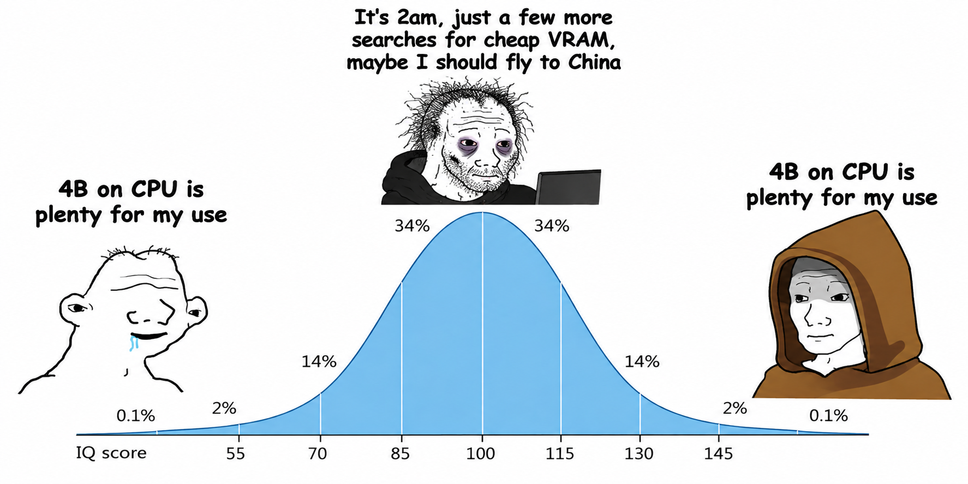
01 LANDSCHAFT
02 BENCHMARKS
03 GGUF & QUANTS
04 SETUP
05 LIVE-DEMO
06 FAZIT & QUIZ
Positionierung: Warum kein Ollama & Wann llama.cpp in Production?
WARUM KEIN OLLAMA IN PRODUCTION?
Schwarze Box & Wrapper: Geforkter C++ Core in Go-Daemon gekapselt. Fehler schwer debuggbar.
Latenz-Spikes durch Timeouts: Entlädt Modelle nach 5 Min Inaktivität standardmäßig. Unberechenbare Kaltstarts!
Intransparente Parameter: Context Length oft heimlich auf 2048 begrenzt; GPU-Offload schwer feinzujustieren.
Proprietäres Format: Erfordert 'Modelfiles' statt offener Standards wie direktem GGUF.
Fazit: Für schnelles Ausprobieren nett – für stabile, auditierbare Deployments ungeeignet.
WANN LLAMA.CPP IN PRODUCTION?
1. Single-Stream Workflows: Interne Agenten, CLI-Tools, Hintergrund-Crawler, RAG-Pipelines ohne Concurrency-Druck.
2. CPU- & Misch-Deployment: Vorhandene Alt-Server oder Laptops nutzen, statt teuren VRAM zu kaufen.
3. Edge & Apple Silicon: Nutzt Unified Memory via Metal bis zum letzten Byte ohne Overhead.
Die Macht kleiner Apps: Für unzählige interne Workflows reichen 20–40 T/s völlig aus. 10x kostengünstiger als GPU-Cluster!
Mobile Apps: Pocket AI Lab (iOS) & LM Playground (Android) bringen GGUF direkt aufs Smartphone.
„4B on CPU is plenty for my use“
Notes:
[ZEIT: 2:30 - 4:00 | 1.5 Minuten]
• Zur Kritik an Ollama: Wir verteufeln es nicht für Hobbyisten, aber in Production wollen wir keine unberechenbaren Daemon-Timeouts oder versteckte Kontext-Limits.
• Wann llama.cpp in Production? Genau deine drei Kriterien: Single-Stream, CPU/Edge, und vor allem die RIESIGE Masse an einfachen internen Tools.
• Gamification / Publikums-Gag beim Bell-Curve-Meme: „Wer hat schon mal nachts um 2 Uhr nach gebrauchten RTX 3090 auf eBay gesucht?“
• Erwähnung: Pocket AI Lab (iOS) und LM Playground (Android).

Slide 4
01 LANDSCHAFT
02 BENCHMARKS
03 GGUF & QUANTS
04 SETUP
05 LIVE-DEMO
06 FAZIT & QUIZ
Euer KI-Einstieg: Seid ihr mit ChatGPT oder mit Claude gestartet?
TEAM CHATGPT / OPENAI
Der globale Einstiegspunkt für Millionen Entwickler
• GPT-3.5 (Nov. 2022): Der globale Aha-Moment für Text- & Chatgenerierung.
• GPT-4 (März 2023): Der Quantensprung: Echtes Reasoning & Code-Verständnis.
• GPT-4o (Mai 2024): Blitzschnell, multimodal – der weltweite Cloud-Standard.
• GPT-5 (Aug. 2025) & 5.2 (Dez. 2025): Der Sprung in autonomes Agenten-Reasoning.
• GPT-5.5 (Apr. 2026) & GPT-6 Astra (Sept. 2026): Test-Time Compute & Frontier-Spitze.
• Frage an euch: Wer von euch war bei GPT-3.5 / GPT-4 schon dabei?
TEAM CLAUDE / ANTHROPIC
Die Coding- & Nuancen-Referenz für professionelle Architekten
• Claude 3 Opus (März 2024): Erster Meilenstein, der GPT-4 im Coden spürbar deklassierte.
• Claude 3.5 Sonnet (Juni 2024): Der globale De-facto-Standard für Entwickler-Tools.
• Claude Opus 4 (Mai 2025) & 4.5 (Nov. 2025): Mathematisches Reasoning & Multi-File-Coding.
• Claude Opus 4.6 (Feb. 2026) & 5.5 (Sept. 2026): Die Benchmark-Spitze proprietärer Modelle.
• Frage an euch: Wer nutzt heute bevorzugt Claude für Architektur & Code?
DIE FUNDAMENTALE REFLEXION: Erinnert ihr euch an das Gefühl, wie unerreichbar gut sich GPT-4 oder Claude 3 damals anfühlten? Schauen wir uns an, wo diese Modelle heute im Benchmark stehen – und wie viel dieser Intelligenz ihr heute vollkommen lokal und offline auf eurem Laptop betreiben könnt!
Notes:
[ZEIT: 4:00 - 4:45 | 45 Sekunden]
• Publikumsinteraktion:
- „Hand aufs Herz: Wer von euch war bei ChatGPT 3.5 oder GPT-4 dabei?“ (Kurz Hände zählen).
- „Und wer nutzt heute aktiv Claude – Sonnet oder Opus?“ (Hände zählen).
• Storytelling: „Erinnert euch, wie baff wir alle waren, als GPT-4 das Bar-Exam bestand oder Claude 3 Code schrieb. Wir dachten: Das geht nur in gigantischen Microsoft- oder AWS-Rechenzentren.“
• Überleitung: „Schauen wir uns an, wo die Modelle eures Einstiegs heute stehen – zuerst ChatGPT, dann Claude, und dann die Open-Weights-Realität!“

Slide 5
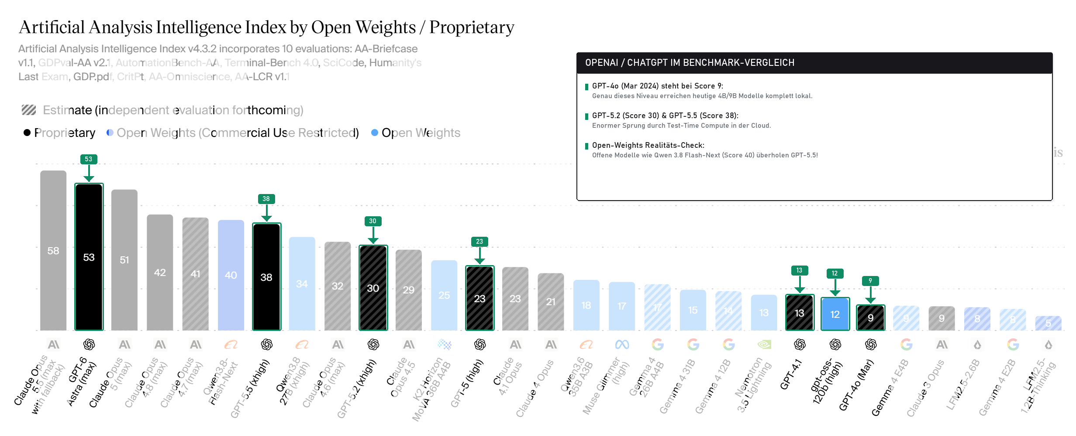
01 LANDSCHAFT
02 BENCHMARKS
03 GGUF & QUANTS
04 SETUP
05 LIVE-DEMO
06 FAZIT & QUIZ
Benchmark 1: Wo steht die ChatGPT-Familie heute?
Notes:
[ZEIT: 4:45 - 5:30 | 45 Sekunden]
• Auf die Säulen zeigen:
- GPT-4o (Mar): Steht bei Score 9! Dieser weltweite Standard von 2024 ist heute der unterste Balken der Grafik!
- GPT-4.1: Score 13.
- GPT-5 (high): Score 23.
- GPT-5.2 (xhigh): Score 30.
- GPT-5.5 (xhigh): Score 38.
- GPT-6 Astra: Score 53.
• Kernaussage: „Behaltet diesen Score von 9 (GPT-4o) und 30 (GPT-5.2) im Kopf. Genau hier passiert jetzt das Unglaubliche.“

Slide 6
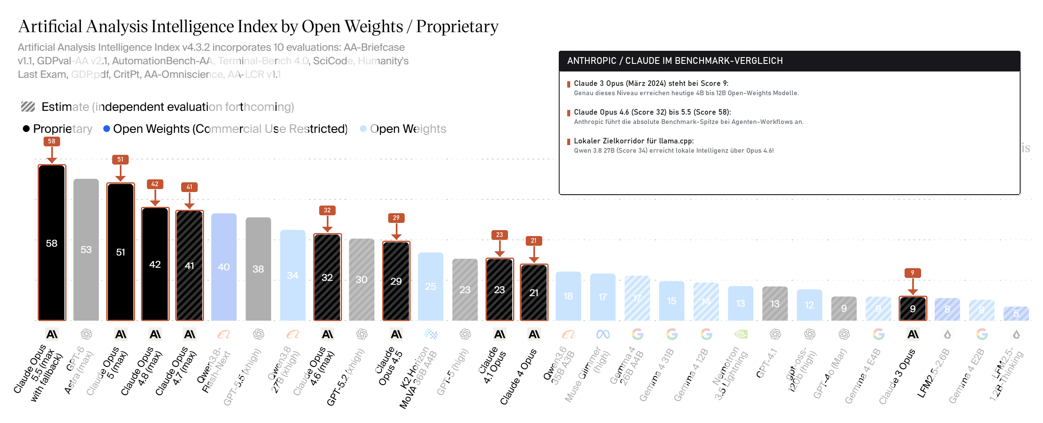
01 LANDSCHAFT
02 BENCHMARKS
03 GGUF & QUANTS
04 SETUP
05 LIVE-DEMO
06 FAZIT & QUIZ
Benchmark 2: Wo steht die Claude-Familie?
Notes:
[ZEIT: 5:30 - 6:15 | 45 Sekunden]
• Für die Claude-Fraktion:
- Claude 3 Opus: Steht ebenfalls bei Score 9! Genau dort, wo GPT-4o steht.
- Claude 4 Opus: Score 21.
- Claude Opus 4.5: Score 29.
- Claude Opus 4.6: Score 32.
- Claude Opus 5.5: Score 58 (Spitzenreiter).
• Der Cliffhanger: „Opus 4.6 bei Score 32 ist ein absolutes Coding-Biest. Wie nah kommen wir daran ran, wenn wir KEIN Geld für Anthropic-Tokens zahlen wollen?“

Slide 7
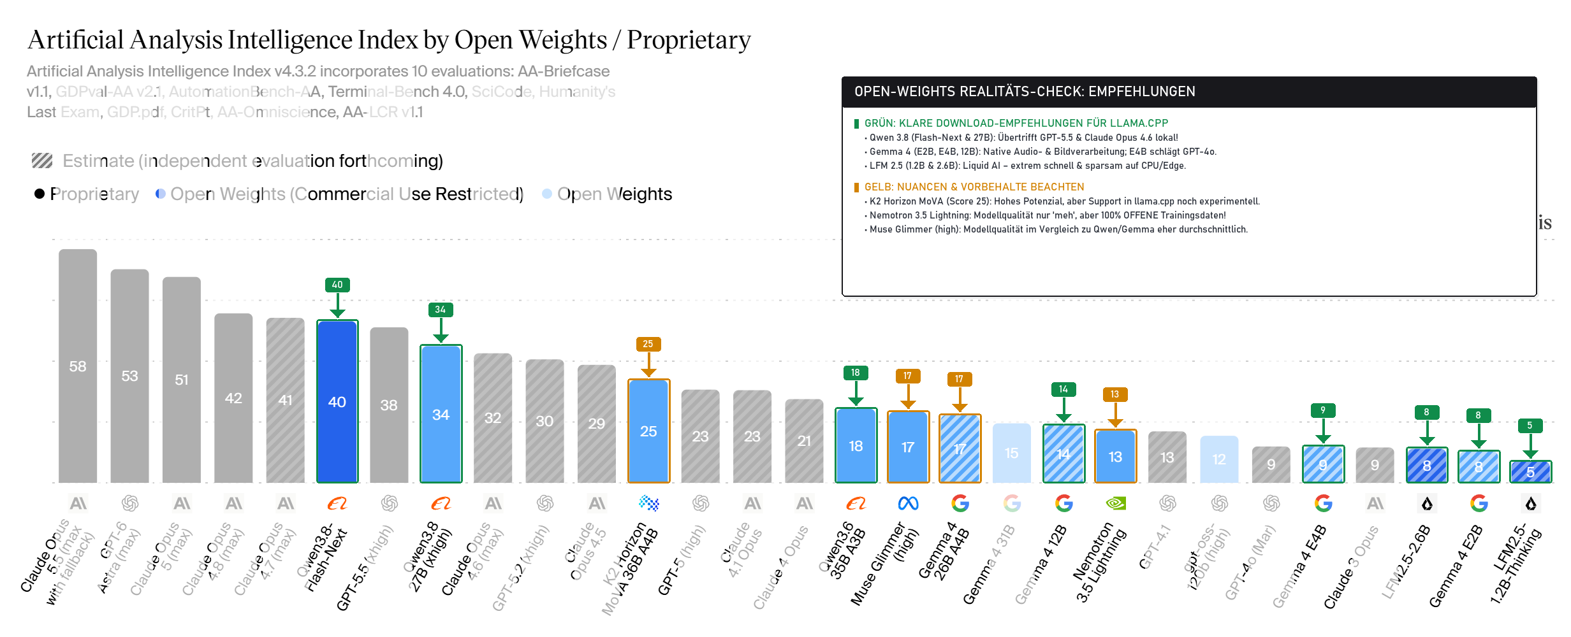
01 LANDSCHAFT
02 BENCHMARKS
03 GGUF & QUANTS
04 SETUP
05 LIVE-DEMO
06 FAZIT & QUIZ
Benchmark 3: Open-Weights Realitäts-Check auf Augenhöhe
Notes:
[ZEIT: 6:15 - 7:15 | 1 Minute]
• Die Sensation aufdecken:
- Qwen 3.8 Flash-Next: Score 40! Schlägt GPT-5.5 (Score 38) und deklassiert Opus 4.6 (Score 32)!
- Qwen 3.8 27B: Score 34! Läuft quantisiert auf einer einzigen RTX 4090 oder einem MacBook Pro mit 32 GB RAM – und schlägt Claude Opus 4.6!
- Gemma 4 E4B: Score 9! Ein kompaktes 4B-Modell erreicht das Niveau von GPT-4o und Claude 3 Opus – und bringt native Audio- & Bildverarbeitung mit!
• Zu den gelben Pfeilen (Ehrlichkeit):
- K2 Horizon MoVA (Score 25): Spannendes Modell, aber die llama.cpp Architekturunterstützung ist noch ganz frisch/unausgereift.
- Nemotron 3.5 Lightning (Score 13): Qualität eher mittelmäßig ('meh'), aber ALLES ist offengelegt – 100% transparente Trainingsdaten für Enterprise-Compliance!

Slide 8
01 LANDSCHAFT
02 BENCHMARKS
03 GGUF & QUANTS
04 SETUP
05 LIVE-DEMO
06 FAZIT & QUIZ
Cheat Sheet: Die besten Open-Weights Modelle für llama.cpp
1. HIGH-END REASONING & CODING
Modelle: Qwen 3.8 Family (Flash-Next & 27B xhigh)
Benchmark: Score 40 bzw. 34 – übertrifft GPT-5.5 & Claude Opus 4.6!
Hardware: 27B in Q4_K_M (~16.5 GB VRAM/RAM) läuft flüssig auf Consumer-PCs.
llama.cpp: Exzellenter nativer Support & perfekte Tool-Calling Chat-Templates.
2. MULTIMODALE ALLROUNDER (AUDIO + VISION)
Modelle: Google Gemma 4 Family (E2B, E4B, 12B)
Superkraft: Native Unterstützung für Audio UND Vision direkt in einem Modell!
Effizienz: Gemma 4 E4B (Score 9) schlägt GPT-4o bei minimalem VRAM-Bedarf.
Deployment: Ideal für lokale Sprachassistenten & Bild-/OCR-Analyse ohne Cloud.
3. ULTRA-EFFIZIENZ & EDGE (CPU / MOBILE)
Modelle: Liquid AI LFM 2.5 Family (1.2B-Thinking & 2.6B)
Architektur: Liquid Neural Network Hybrid: Rasante Inferenz auf reiner CPU.
Edge & Handy: Perfekt für Smartphones (Pocket AI / LM Playground) & Raspberry Pi.
Thinking: 1.2B-Thinking bringt echtes Chain-of-Thought auf minimalem Footprint.
4. 100% OFFENE TRAININGSDATEN & COMPLIANCE
Modell: Nvidia Nemotron 3.5 Lightning (Score 13)
Einsatz: Output-Qualität solide/durchschnittlich ('meh') – aber entscheidender Vorteil:
Open Data: 100% offene Trainingsdaten, Pipeline & Pretraining-Dokumentation!
Auditierbar: Unverzichtbar für Enterprise-Governance, DSGVO & strenge Audits.
SOFTWARE-VORBEHALT: K2 Horizon MoVA 36B erreicht mit Score 25 hohes Potenzial, die native llama.cpp Unterstützung ist jedoch aktuell noch experimentell.
Notes:
[ZEIT: 7:15 - 8:30 | 1 Minute 15 Sek]
• Das ist die Orientierungsfolie für die Praxis:
- Wer Coding & Reasoning will: Qwen 3.8 (Flash-Next oder 27B in Q4_K_M).
- Wer Audio UND Bilder verarbeiten will: Google Gemma 4 (E4B schlägt GPT-4o, 12B schlägt GPT-4.1).
- Wer minimale Ressourcen hat (Laptop/Handy): Liquid AI LFM 2.5.
- Wer Firmen-Compliance & offene Daten braucht: Nvidia Nemotron 3.5 Lightning.
- Vorbehalt bei K2 Horizon: Warten, bis der llama.cpp Main-Branch die MoVA-Architektur voll ausgereift unterstützt.
• Überleitung: „Jetzt wissen wir, WELCHE Modelle wir wollen. Aber in welchem Format laden wir sie herunter? Willkommen bei GGUF!“

Slide 9


01 LANDSCHAFT
02 BENCHMARKS
03 GGUF & QUANTS
04 SETUP
05 LIVE-DEMO
06 FAZIT & QUIZ
Das GGUF-Ökosystem: Warum es die Open-Source-Welt regiert
DIE 4 SUPERKRÄFTE VON GGUF (GPT-GENERATED UNIFIED FORMAT):
1. Single-File Container: Modellgewichte, Tokenizer-Vokabular, Chat-Template & Metadaten in einer einzigen Datei. Nie wieder fehlende config.json!
2. mmap-Schnelligkeit: Zero-Copy Memory Mapping. Modell startet in Sekundenschnelle direkt aus dem Dateisystem, ohne langwierige Deserialisierung.
3. Flexibles Layer-Offloading: Granulare Verteilung: Z. B. 24 Layer auf die GPU schieben und die restlichen 8 Layer nahtlos auf der CPU rechnen lassen.
4. Hardware-agnostisch: Läuft überall: x86 AVX2/AVX512, ARM64 (Apple Silicon Metal), NVIDIA CUDA, AMD ROCm, Intel SYCL & Vulkan.
Wo laden? Hugging Face! Die weltweite Plattform für Open Weights. Wer lädt neue Modelle am schnellsten hoch? Das schauen wir uns gleich an.
Notes:
[ZEIT: 8:30 - 9:45 | 1 Minute 15 Sek]
• Erklären, was GGUF ausmacht: Kein Abhängigkeiten-Chaos mehr. Eine Datei reicht.
• Community-Anekdote zu den Memes: Sobald Meta, Mistral oder Qwen neue Gewichte veröffentlichen, fluten innerhalb von 5 Minuten Kommentare wie „WEN GGUF?“ HuggingFace.
• Warum? Weil erst mit GGUF 95% der Entwickler das Modell überhaupt auf ihren Laptops oder Workstations ausführen können!

Slide 10
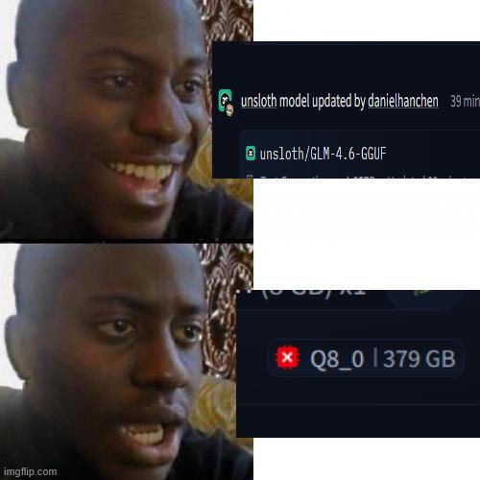
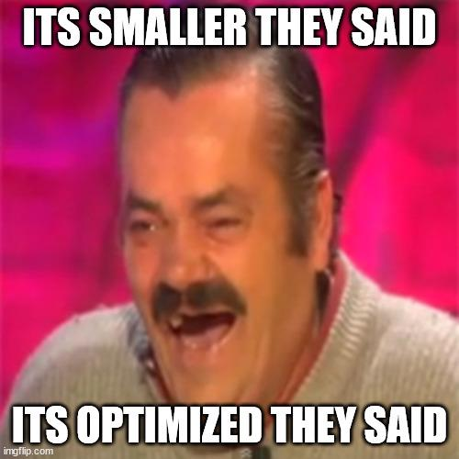
01 LANDSCHAFT
02 BENCHMARKS
03 GGUF & QUANTS
04 SETUP
05 LIVE-DEMO
06 FAZIT & QUIZ
Quantisierungs-Mastery: Mythen, Fakten & Die Goldene Regel
16-Bit → 8-Bit (Q8_0): Immer machen!
Perplexitätsverlust < 0.05 PPL (menschlich ununterscheidbar).
→ Halbiert den VRAM/RAM-Bedarf und verdoppelt Bandbreiten-Effizienz! F16 ist reine Verschwendung.
4-Bit (Q4_K_M): Der Sweet Spot!
Reduktion auf ~25% der FP16-Originalgröße.
→ Moderne Tensor Cores (Nvidia Ampere/Ada/Blackwell, Apple AMX) bieten optimierte Matrix-Pfade für 4-Bit.
5-Bit & 6-Bit: Rechnerisch ineffizient (Notlösung)
Hardware rechnet in 2er-Potenzen (4, 8, 16). 5- und 6-Bit müssen zur Laufzeit bitgepackt entpackt werden. Nur sinnvoll, wenn Q8 knapp nicht in den VRAM passt.
Unter 4-Bit (Q2, Q3): Finger weg in Production!
Dramatischer Qualitätsabsturz ('Perplexity Cliff'): Halluzinationen, Syntaxfehler im Code und logische Repetitionen nehmen massiv zu.
DIE GOLDENE REGEL:
Größeres Modell in 4-Bit >> Kleineres Modell in 8-Bit!
Beispiel: Ein 27B-Modell in Q4 (~16.5 GB) schlägt ein 14B-Modell in Q8 (~15 GB) in jedem Benchmark um Längen!
Notes:
[ZEIT: 9:45 - 11:15 | 1.5 Minuten]
• Die wissenschaftliche Botschaft: Q8 statt F16 ist ein Geschenk. Es gibt keinen Grund für F16.
• Krumme Bits (5-Bit, 6-Bit): Erklären, dass Hardware nativ in 4, 8, 16 Bit rechnet. 5/6 Bit kosten Rechenzeit beim Entpacken.
• Memes rechts aufgreifen:
- Oben das Unsloth-Meme: Große Freude, als Daniel Han-Chen GLM-4.6 als GGUF bringt – und dann der Schock: Q8_0 hat 379 GB!
- Unten der Spanier (El Risitas): „It's smaller they said, it's optimized they said!“ – wenn Leute versuchen, 70B in 2-Bit zu quetschen und nur noch Müll rauskommt.
• DIE GOLDENE REGEL betonen: Mehr Parameter bei 4-Bit schlägt weniger Parameter bei 8-Bit!
• Überleitung: Wer ist eigentlich dieser 'danielhanchen' von Unsloth – und wo holt man sich GGUFs am besten?

Slide 11
01 LANDSCHAFT
02 BENCHMARKS
03 GGUF & QUANTS
04 SETUP
05 LIVE-DEMO
06 FAZIT & QUIZ
GGUF-Quellen auf Hugging Face: Unsloth & Underdog AesSedai
DER PLATZHIRSCH: UNSLOTH
Repo: huggingface.co/unsloth
Gründer: Daniel & Michael Han-Chen
Das 'Release-Radar': Sobald Meta, Mistral oder Qwen neue Gewichte droppen, hat Unsloth oft nach 30 Minuten saubere GGUFs online.
Spezialität: Dynamic Quants (z. B. Q4_K_M mit partiellen FP16/Q8 Layern an kritischen Stellen) für minimalen Perplexitätsverlust.
Tipp: Ideal als erste Anlaufstelle, um zu prüfen, welche neuen Modelle gerade die Open-Source-Szene aufmischen.
DER GENIALE UNDERDOG: AESSEDAI
Repo: huggingface.co/AesSedai
Aussprache: „Eis Se-dai“ (aus Robert Jordans 'The Wheel of Time')
Underdog-Story: Ähnlich herausragende Qualität wie Unsloth, wird aber oft übersehen, weil die Community nicht so gigantisch ist.
Der FP8-VRAM-Hack: Normalerweise werden Vision Projector Files (mmproj-*.gguf) nur in BF16/FP16 bereitgestellt (1–3 GB extra VRAM).
Das Killer-Feature: AesSedai liefert IMMER eine FP8-Version der mmproj-Files mit!
Mix & Match: Die schlanken FP8-Vision-Dateien von AesSedai sind meist 100% kompatibel mit den Unsloth-Sprachmodellen!
BEST-PRACTICE WORKFLOW: Modell-Check bei Unsloth starten → Bei Vision-Modellen sofort zu AesSedai wechseln und das FP8-mmproj laden → Wertvollen VRAM sparen und flüssiger arbeiten!
Notes:
[ZEIT: 11:15 - 12:30 | 1 Minute 15 Sek]
• Die beiden wichtigsten HuggingFace-Quellen vorstellen:
- Unsloth (Daniel & Michael Han-Chen): Der Platzhirsch. Extrem schnell, saubere Dynamic Quants.
- AesSedai: Der Underdog! Aussprache erklären: [Eis Se-dai] wie die Magierinnen aus 'Wheel of Time'.
• Das Geheimnis von AesSedai betonen:
- Bei Vision-Modellen (Llama-Vision, Qwen-VL) liegt der Flaschenhals oft am Vision Projector (`mmproj`).
- Offizielle Quellen und Unsloth packen den Projector meist nur in BF16 (braucht unnötig viel Speicher).
- AesSedai quantisiert den Projector in FP8!
- Man kann das Unsloth-Sprachmodell nehmen und die AesSedai FP8-mmproj-Datei dazustecken: Läuft perfekt und spart sofort 500 MB bis 1.5 GB VRAM!

Slide 12
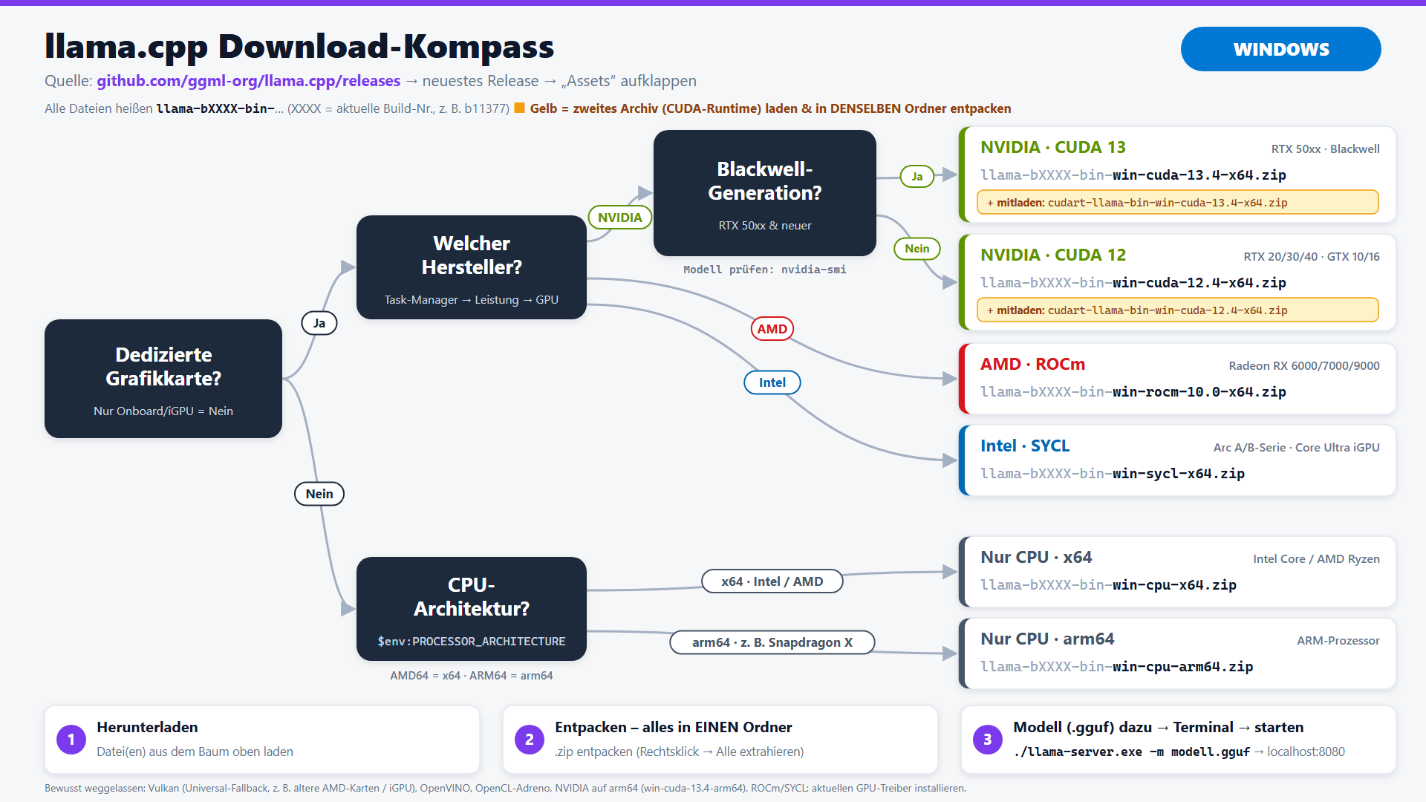
01 LANDSCHAFT
02 BENCHMARKS
03 GGUF & QUANTS
04 SETUP
05 LIVE-DEMO
06 FAZIT & QUIZ
GitHub-Releases entschlüsselt: Windows & Linux
DIE GOLDENEN REGELN FÜR WINDOWS & LINUX:
NVIDIA (RTX 50xx / Blackwell): CUDA 13.4 Release wählen (z. B. win-cuda-13.4-x64.zip).
NVIDIA (RTX 40xx / 30xx / 20xx): CUDA 12.8 Release wählen (stabilste Performance).
DER CUDART-FEHLER:
Nvidia-Builds erfordern ZWEI Archive: Das Binary-Archiv UND cudart-...zip! Beide in denselben Ordner entpacken!
Linux / Ubuntu: Exakt dieselbe Logik: ubuntu-cuda-12.8-x64.tar.gz + cudart.
AMD Radeon (Linux): ROCm 10.0 Archive nutzen (kein CUDA nötig).
Ohne dedizierte GPU: Immer das CPU-Build mit AVX2/AVX512 Support wählen!
Notes:
[ZEIT: 12:30 - 13:30 | 1 Minute]
• Auf die Release-Seite von llama.cpp gehen: Über 25 verschiedene ZIP-Dateien!
• Entwickler verzweifeln oft: „Welche Datei brauche ich?“
• Der Entscheidungsbaum links löst das in 5 Sekunden auf.
• WICHTIGSTE FALLSTRICKE betonen:
- Bei Nvidia immer die `cudart`-Libraries mitnehmen, sonst startet `llama-server.exe` mit fehlender DLL!
- Wer keine GPU hat: CPU-Builds laufen dank AVX2 erstaunlich flott.

Slide 13
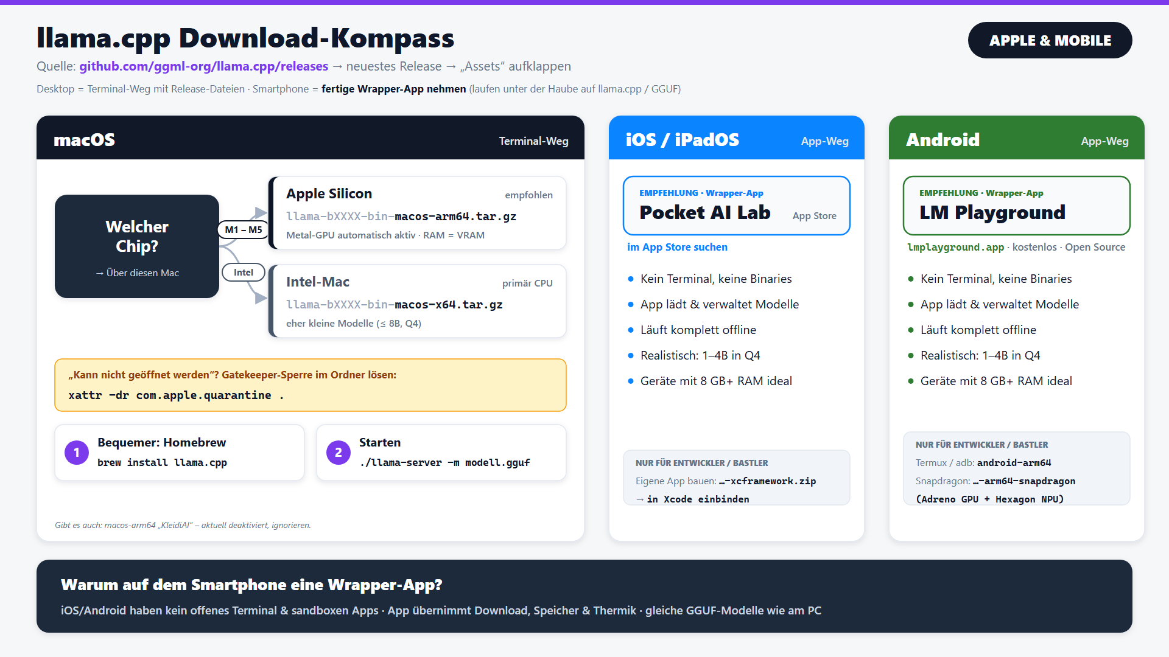
01 LANDSCHAFT
02 BENCHMARKS
03 GGUF & QUANTS
04 SETUP
05 LIVE-DEMO
06 FAZIT & QUIZ
Apple Silicon, Mobile & Edge: Mac, iOS & Android
DIE MOBILE & APPLE SUPERKRÄFTE:
macOS Apple Silicon (M1–M5):
llama-bin-macos-arm64.tar.gz herunterladen. Metal ist standardmäßig aktiviert!
Unified Memory Vorteil: CPU und GPU teilen sich denselben 128 GB RAM-Pool – 70B Modelle laufen ohne PCIe-Flaschenhals!
iOS App: Pocket AI Lab:
Kostenlose App für iPhone & iPad. Ermöglicht das Laden eigener GGUF-Dateien mit nativer Metal-Beschleunigung.
Android: LM Playground: Freie, Open-Source Android App (lmplayground.app). Nutzt Snapdragon NPU & Adreno GPU via Vulkan.
Snapdragon X Elite / Laptops: Eigene Binaries mit Hexagon NPU-Unterstützung verfügbar!
Notes:
[ZEIT: 13:30 - 14:30 | 1 Minute]
• Apple Silicon ist der Liebling von llama.cpp: Kein Kopiervorgang über PCIe. Unified Memory bedeutet: Ein 64GB Mac kann ein 30B Modell komplett in Metal halten.
• Mobile Inferenz ist kein Spielzeug mehr:
- Pocket AI Lab (iOS): Einfach GGUF in die Dateien-App werfen und auf dem iPhone ausführen.
- LM Playground (Android): Open-Source auf GitHub & Play Store, läuft auf modernen Chips mit 20+ Tokens/s.
• Überleitung: Wir haben das Binary, wir haben das GGUF – wie starten wir es jetzt in 3 Schritten?

Slide 14
01 LANDSCHAFT
02 BENCHMARKS
03 GGUF & QUANTS
04 SETUP
05 LIVE-DEMO
06 FAZIT & QUIZ
In 3 Schritten starten & Die 6 wichtigsten CLI-Flags
IN 3 SCHRITTEN ZUM STARTKLAREN LLM-SERVER:
1. ZIP entpacken: Release-Archiv herunterladen und in einen beliebigen Ordner entpacken (z. B. C:\llama oder ~/llama).
2. GGUF ablegen: Gewünschtes Modell von HuggingFace (z. B. Qwen 3.8 27B Q4_K_M) direkt daneben speichern.
3. Server starten: ./llama-server -m qwen27b.gguf -ngl 99 -fa -c 8192 --port 8080 (Fertig! WebUI & API aktiv).
Flag / Parameter | Empfohlener Wert | Funktion & Performance-Impact
-m / --model | pfad/zum/modell.gguf | Pfad zur GGUF-Datei (Single-File Container).
-ngl / --n-gpu-layers | 99 (oder 0 für CPU) | Wie viele Layer auf GPU geschoben werden. 99 = alles auf GPU, 0 = reine CPU.
-c / --ctx-size | 8192 (oder 32768) | Kontextgröße in Tokens. llama.cpp allokiert KV-Cache exakt passend dazu.
-fa / --flash-attn | (Flag ohne Wert) | Aktiviert Flash Attention. Reduziert VRAM-Bedarf des KV-Cache bei langen Prompts um bis zu 50%!
-t / --threads | Anzahl physischer CPU-Kerne | CPU-Worker Threads. Regel: Niemals Hyperthreading-Kerne mitzählen (bringt Latenz-Spikes).
--port / --host | --port 8080 --host 0.0.0.0 | Startet sofort eine OpenAI-kompatible REST-API + eingebaute WebUI!
Notes:
[ZEIT: 14:30 - 15:30 | 1 Minute]
• Die 6 Flags durchgehen:
- `-ngl 99`: Der Klassiker. Wenn der VRAM voll ist, meldet llama.cpp genau: „31 of 32 layers loaded into GPU“.
- `-fa`: FLASH ATTENTION IMMER SETZEN! Spart VRAM und beschleunigt lange Prompts.
- `-t`: Bei reiner CPU: Niemals 16 Threads auf einer 8-Kern CPU angeben. Hyperthreading schadet bei Matrix-Multiplikationen.
• Überleitung: Jetzt werfen wir genau diesen Befehl live an und schauen uns den Server an!

Slide 15
01 LANDSCHAFT
02 BENCHMARKS
03 GGUF & QUANTS
04 SETUP
05 LIVE-DEMO
06 FAZIT & QUIZ
LIVE-DEMO: llama-server in Action & API-Drop-In
DER LIVE-DEMO ABLAUF (3 MINUTEN):
1. Terminal-Start: ./llama-server -m qwen27b.gguf -ngl 99 -fa
2. Log-Inspektion: Schaut auf die Konsolenzeilen: Layer-Offload auf VRAM/Metal, Memory-Map Zeit (<1s!).
3. WebUI im Browser: Aufruf von http://localhost:8080. Sofort einsatzbereite Chat-Oberfläche.
4. Prompt-Caching & Streaming: Zweite Frage stellen: Beobachtet, wie der Prompt-Cache den Kontext ohne Neuberechnung wiederverwendet!
5. OpenAI Drop-In API: curl http://localhost:8080/v1/chat/completions -d '{"model": "..."}'
Highlight: Jedes bestehende Tool (LangChain, LlamaIndex, Open-WebUI) funktioniert sofort ohne Code-Änderung!
DIE PUBLIKUMS-WETTE:
Frage ans Publikum: Wie viele Tokens/s schafft das Modell auf dieser Maschine?
Typische Schätzungen: „5–10 T/s? Ist ja lokal...“
Die Realität:
Auf modernem Laptop/GPU: 35–70+ Tokens/s! Schneller als das menschliche Auge lesen kann.
Prompt Processing vs. Gen: llama.cpp zeigt in den Logs genau an: Prompt eval time vs. Token generation time.
Takeaway für Skeptiker: Lokale Inferenz fühlt sich heute flotter an als viele überlastete Cloud-APIs zur Peak-Zeit!
Notes:
[ZEIT: 15:30 - 18:00 | 2.5 Minuten Live-Demo]
• JETZT ZUM TERMINAL WECHSELN!
• Befehl ausführen, Terminal auf die linke Bildschirmhälfte, Browser auf die rechte.
• Vor dem Absenden des ersten Prompts kurz fragen: „Wer wettet mit? Wie viele Tokens pro Sekunde kriegen wir raus?“
• Frage eintippen, Enter drücken, Tokens streamen sehen.
• In der Konsole zeigen: „llama_print_timings: prompt eval time = 120 ms, eval time = 28 ms per token (35.7 T/s)“.
• Zeigen: Eingebautes WebUI auf Port 8080 hat sogar Settings für Temperatur, Top-P und Grammars!

Slide 16
01 LANDSCHAFT
02 BENCHMARKS
03 GGUF & QUANTS
04 SETUP
05 LIVE-DEMO
06 FAZIT & QUIZ
Zusatzmodelle: Vision (--mmproj) & Turbo mit Draft / MTP
VISION-MODELLE: DAS 2-DATEIEN-PRINZIP
Warum zwei Dateien? Sprachmodell (model.gguf) und Vision Projector (mmproj-*.gguf) sind getrennt.
Der Startbefehl:
./llama-server -m llama3-vision.gguf --mmproj mmproj-model-f16.gguf
Die Superkraft: Volle OCR-, Dokumenten- & Bildanalyse lokal auf dem Rechner. DSGVO-konform für sensible Belege!
Geheimtipp AesSedai: Nutzt das FP8-quantisierte mmproj von AesSedai auf HuggingFace! Spart VRAM und läuft genauso akkurat.
Native Alternative: Google Gemma 4 bringt Audio + Vision direkt integriert mit!
TURBO-INFERENZ: SPECULATIVE DECODING & MTP
Das Problem:
Große Modelle sind Memory-Bandwidth-bound (jedes Token liest alle Gewichte neu ein).
Die Lösung (Draft Model):
Ein winziges Draft-Modell (z. B. 0.5B) generiert 5 Token-Vorschläge blitzschnell.
Verifikation im Pulk:
Das große Zielmodell (z. B. 27B) prüft alle 5 Tokens in EINEM EINZIGEN Vorwärtsdurchlauf!
Startflag in llama.cpp:
./llama-server -m qwen27b.gguf -md qwen0.5b.gguf
MTP (Multi-Token Prediction):
Moderne Architekturen wie DeepSeek bringen eigene MTP-Heads mit – kein zweites Modell nötig!
Ergebnis:
1.5x bis 2.5x höhere Generierungsrate bei mathematisch exakt identischem Output!
Notes:
[ZEIT: 18:00 - 18:45 | 45 Sekunden]
• Multimodalität: Zeigen, dass man mit --mmproj einfach Bilder analysieren kann. Extrem wertvoll für DSGVO-konforme Rechnungs- und Beleganalyse.
• Nochmals betonen: Holt euch die FP8 mmproj-Dateien von AesSedai! Spart wertvollen VRAM.
• Speculative Decoding: Das Konzept kurz erklären: Ein kleines Modell rät vor, das große bestätigt im Pulk.
• Ergebnis: 1.5x bis 2.5x Speedup ohne Qualitätsverlust.

Slide 17
01 LANDSCHAFT
02 BENCHMARKS
03 GGUF & QUANTS
04 SETUP
05 LIVE-DEMO
06 FAZIT & QUIZ
Der Architektur-Kompass & Die 5 Goldenen Takeaways
DER ARCHITEKTUR-KOMPASS:
Single-Stream / CPU / Mac / Lokale Tools:
➔ llama.cpp (Der unangefochtene König für schlanken Betrieb ohne GPU-Zwang.)
Riesen-MoE (DeepSeek) auf Heim-Hardware:
➔ K-Transformers (Gewichte im DDR5-RAM, Rechenpfade auf 1-2 GPUs.)
High-Throughput Production-APIs:
➔ vLLM (Continuous Batching & PagedAttention für hunderte parallele Nutzer.)
Agenten & Structured Output Multi-Turn:
➔ SGLang (RadixAttention für extreme KV-Cache-Wiederverwendung.)
5 ERKENNTNISSE ZUM MITNEHMEN:
1. llama.cpp ist Production-Ready: Für Single-Stream, CPU, Mac und interne Tools die kostengünstigste Engine überhaupt.
2. Ollama meiden: Nutzt direkte Prebuilt-Binaries für volle Transparenz und planbare Latenz.
3. Immer 8-Bit statt 16-Bit: Q8_0 halbiert den RAM-Bedarf ohne messbaren Qualitätsverlust.
4. Größeres Modell @ 4-Bit > Kleineres @ 8-Bit: Lieber 27B Q4 als 14B Q8 – Intelligenz maximieren!
5. Keine Angst vor C++: Download-Kompass nutzen, ZIP entpacken, GGUF reinlegen, ./llama-server starten!
Notes:
[ZEIT: 18:45 - 19:30 | 45 Sekunden]
• Die Quintessenz zusammenfassen:
- Wer interne Tools baut: llama.cpp.
- Wer tausende Cloud-Kunden bedient: vLLM / SGLang.
• Die 5 Goldenen Regeln noch einmal kurz im Raum nachhallen lassen.

Slide 18
01 LANDSCHAFT
02 BENCHMARKS
03 GGUF & QUANTS
04 SETUP
05 LIVE-DEMO
06 FAZIT & QUIZ
Rausschmeißer-Quiz, Q&A & Handout-Download
DAS RAUSSCHMEISSER-QUIZ (ANTWORTEN ZURUFEN!):
Frage 1: Ihr habt 16 GB RAM zur Verfügung. Welches Modell wählt ihr?
👉 Antwort: 27B in Q4! (Deutlich intelligenter als 14B in Q8 bei gleichem RAM).
Frage 2: Ein Kollege will auf Windows mit RTX 5080 llama.cpp starten. Was muss er laden?
👉 Antwort: win-cuda-13.4-x64.zip PLUS das dazugehörige cudart-Archiv!
Frage 3: Warum solltet ihr für produktive Chatbots die Finger von Q2 oder Q3 lassen?
👉 Antwort: 'Perplexity Cliff' – Logikfehler und Halluzinationen explodieren!
HANDOUT & RESSOURCEN:
Download-Kompass Handout:
PDF im Projektordner: cheatsheets/handout.pdf (Druckfertig in A4 Querformat).
GGUF-Quellen:
huggingface.co/unsloth & huggingface.co/AesSedai
Offizielle Releases:
github.com/ggml-org/llama.cpp/releases
Mobile Apps:
Pocket AI Lab (iOS) · LM Playground (Android)
Vielen Dank für eure Aufmerksamkeit!
Fragen & Diskussion?
Notes:
[ZEIT: 19:30 - 20:00 | 30 Sekunden + Q&A]
• Das Rausschmeißer-Quiz kurz abfeuern – das aktiviert alle noch einmal vor der Fragerunde.
• Handout-PDF erwähnen: Alle 3 Entscheidungsbäume liegen druckfertig als A4 vor.
• Diskussion und Fragen eröffnen!

